Slide 1
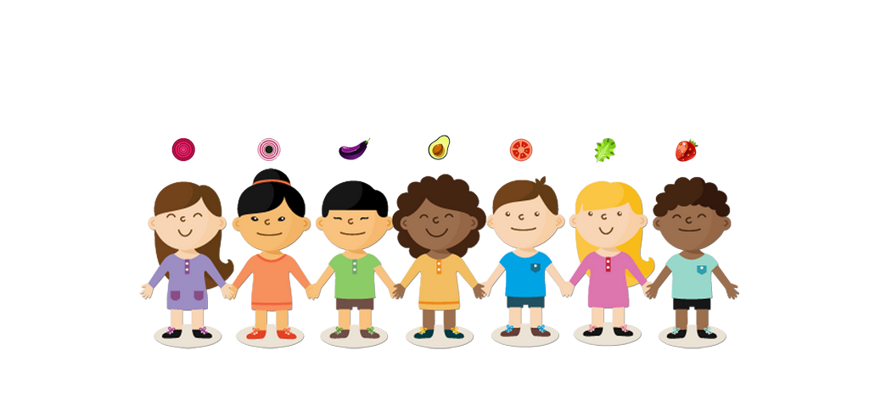
16 листопада
МІЖНАРОДНИЙ ДЕНЬ ТОЛЕРАНТНОСТІ

Slide 2
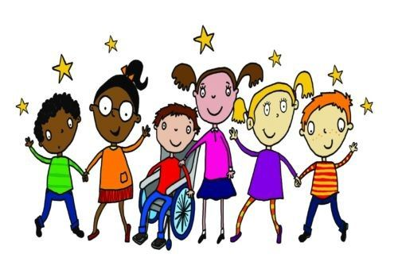
Розгляньте малюнок та поміркуйте:
Що відрізняє дітей на малюнку один від одного?
Що об’єднує дітей на малюнку?
Який настрій панує на малюнку?

Slide 3
Всі люди на світ народжуються різними:
несхожими, своєрідними, унікальними, неповторними.
Щоб інших розуміти, потрібно терпіння в собі виховати зуміти.

Slide 4
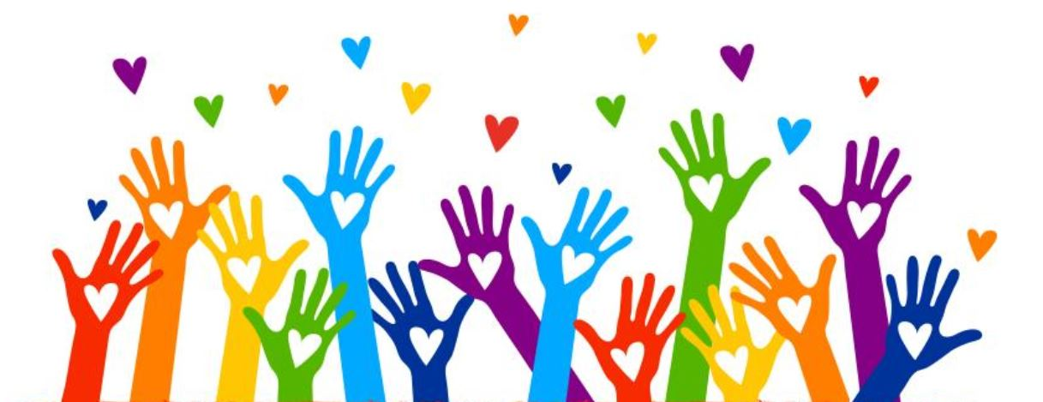
ЩО ТАКЕ ТОЛЕРАНТНІСТЬ?
tolerance (з французької мови) – відносини, при яких допускається, що інші можуть думати чи діяти інакше, ніж ти сам;
tolerance (з англійської мови) – готовність бути терпимим, поблажливим;
толерантність (в українській) – здатність бути поблажливим , терплячим до чиїхось думок, поглядів, вірувань, тощо;

Slide 5
У різних культурах толерантність розуміють по-різному:
У англійців толерантність розуміють як готовність і здатність без протесту вислухати особу.
У французів – як певну свободу іншого, свободу його думки, прагнення, політичних і релігійних поглядів.
У іспанців толерантність означає здатність визнавати відмінність ідеї інших людей.
У китайців бути толерантним – проявляти великодушність по відношенню до інших.
В арабському світі толерантність – прощення, терпимість, співчуття іншому.
У персидському – ще й готовність до примирення.

Slide 7
ТОЛЕРАНТНІСТЬ –
важлива риса характеру.
Вона допоможе тобі
товаришувати з різними людьми
порозумітися з іншими,
не витрачати сил на конфлікти.

Slide 8
НАДІЛИ СУПЕРГЕРОЯ РИСАМИ ТОЛЕРАНТНОЇ ЛЮДИНИ:
НЕТЕРПИМІСТЬ
ДБАЙЛИВІСТЬ
ГРУБІСТЬ
ДОБРОТА
ТЕРПЛЯЧІСТЬ
МИЛОСЕРДНІСТЬ
БАЙДУЖІСТЬ
ЖОРСТОКІСТЬ
ЧУЙНІСТЬ
ВВІЧЛИВІСТЬ
СПІВЧУТЛИВІСТЬ
ДРУЖЕЛЮБНІСТЬ
ВПЕРТІСТЬ
ПОВАГА
ПРИЯЗНІСТЬ
ГЛУЗЛИВІСТЬ

Slide 9
ЯК СТАТИ/БУТИ ТОЛЕРАНТНИМ?
КРОК 1:
бути готовими до того, що всі люди різні – не кращі й гірші,
а просто різні; навчитися сприймати людей такими, якими вони є, не намагаючись змінити в них те, що нам не подобається.

Slide 10
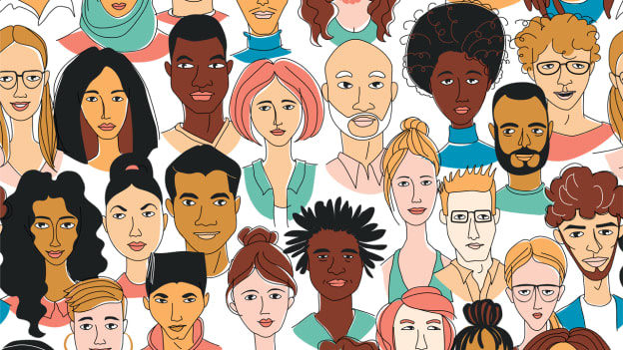
КРОК 2:
цінувати в кожній людині особистість і поважати її думки, почуття, переконання незалежно від того, чи збігаються вони з нашими;

Slide 11
КРОК 3:
зберігати «власне обличчя»,
і за будь-яких обставин залишатися собою.

Slide 12
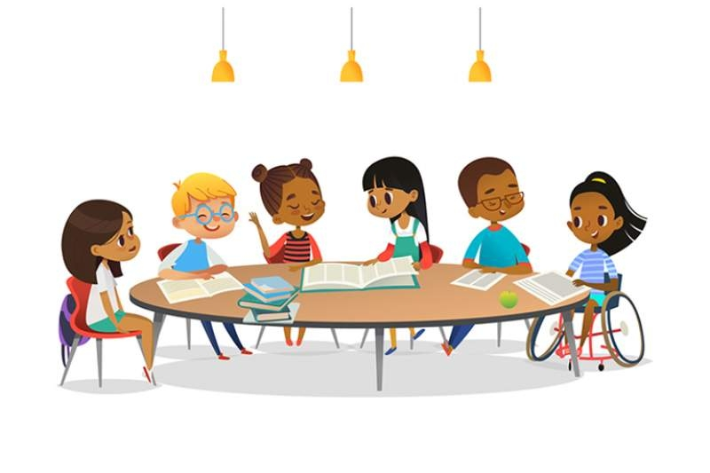
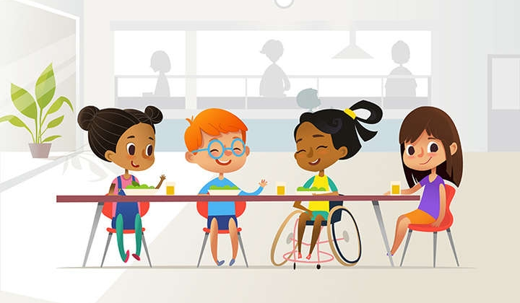
РОЗГЛЯНЬ МАЛЮНКИ. Які прояви толерантності ти тут бачиш?

Slide 13
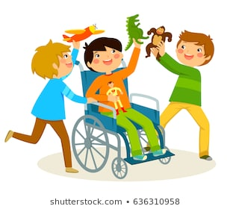
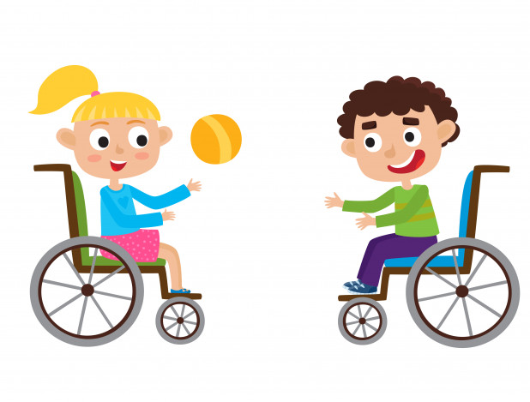
РОЗГЛЯНЬ МАЛЮНКИ. Які прояви толерантності ти тут бачиш?

Slide 14
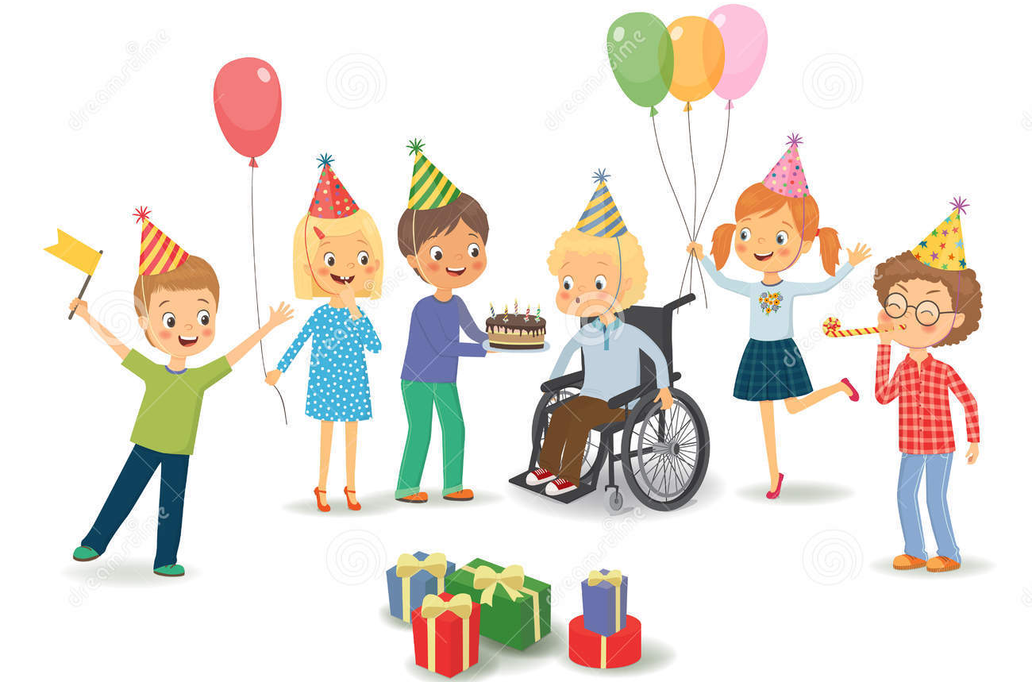
РОЗГЛЯНЬ МАЛЮНКИ. Які прояви толерантності ти тут бачиш?

Slide 15
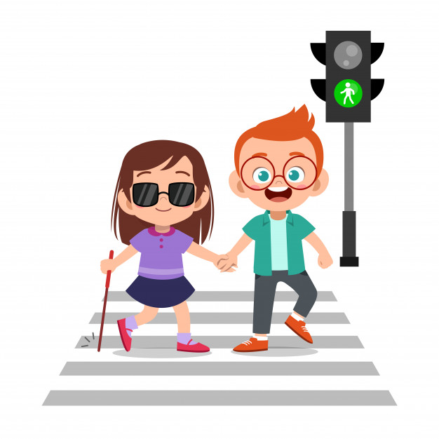
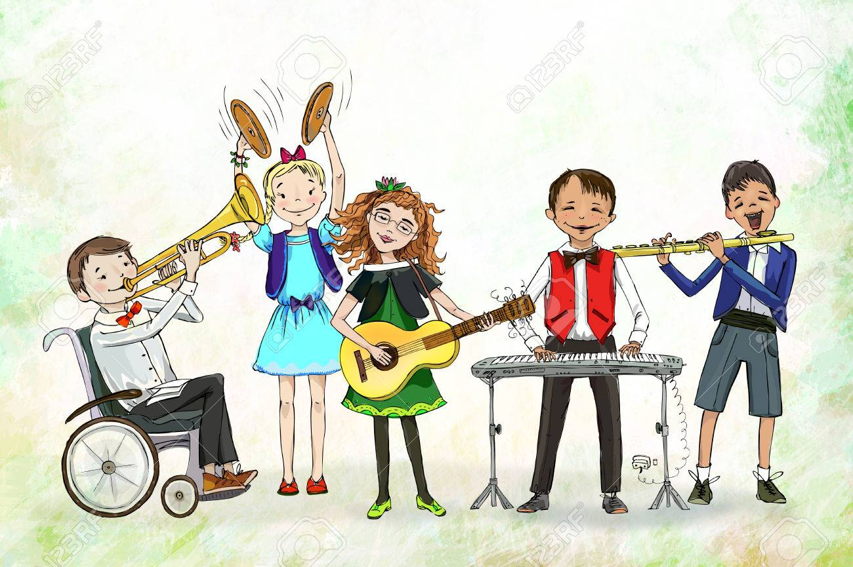
РОЗГЛЯНЬ МАЛЮНКИ. Які прояви толерантності ти тут бачиш?

Slide 16
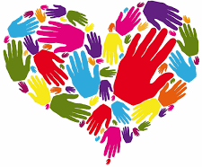
Толерантність –
це мистецтво співжиття
Це взаємна повага;
Це свобода і рівність;
Визнання права інших на самовираження;
Це мистецтво жити у згоді з іншими, відмінними від Вас людьми.
Вони відмінні,
але абсолютно рівні з Вами.

Slide 17
ВСІ МИ РІЗНІ,
АЛЕ ВСІ МИ ВСІ РІВНІ.

Slide 18
Толерантність –
шлях до миру і злагоди
у світі.

Slide 19
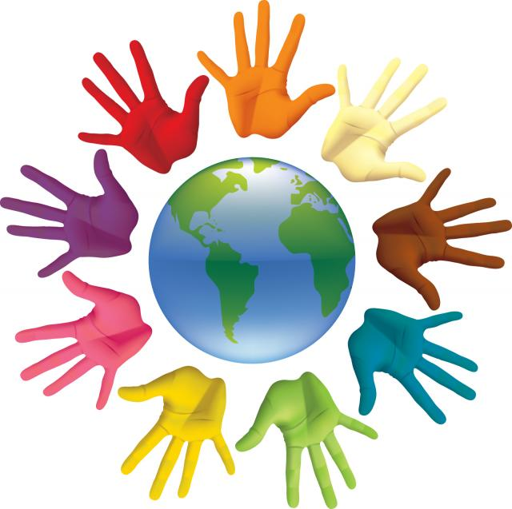
Наша земля - це місце, де ми можемо любити один одного, дотримуватися традицій і вірити, що
ТОЛЕРАНТНІСТЬ ВРЯТУЄ СВІТ

